Slide 1
DIRECCIÓN GENERAL DE SANIDAD DE LA PRODUCCIÓN AGRARIA
SUBDIRECCIÓN GENERAL DE ACUERDOS SANITARIOS Y CONTROL EN FRONTERA
JORNADA SOBRE BUSINESS READINESS:
Requisitos a partir del 1 de octubre / 1 de enero
Emilio García Muro
Subdirector General de Acuerdos Sanitarios y Control en Frontera. MAPA
22 de julio de 2021

Slide 2
Importancia comercio exterior España – Reino Unido
Las relaciones comerciales son esenciales para ambas partes.
España es el quinto socio comercial de Reino Unido, por detrás de Países Bajos, Francia, Irlanda y Alemania.
El mercado británico supone el 8% sobre el total de las exportaciones agroalimentarias españolas, con un valor que asciende a 4.070 M€ y con un saldo positivo de 2.917 M€.
España también es relevante para el abastecimiento de Reino Unido. El 9% de las importaciones realizadas por RU proceden de España.
El 7% de las exportaciones de RU a la UE tienen a España como destino.

Slide 3
EXPORTACIONES
Información para exportar animales vivos y productos de origen animal:
https://www.gov.uk/government/collections/guidance-on-importing-and-exporting-live-animals-or-animal-products
Certificados de exportación de animales, productos y subproductos de origen animal:
https://www.gov.uk/government/collections/health-certificates-for-animal-and-animal-product-imports-to-great-britain
Información para exportar vegetales y productos vegetales
https://www.gov.uk/guidance/importing-and-exporting-plants-and-plant-products-from-1-january-2021

Slide 4
EXPORTACIONES.
Exportación de animales y productos de origen animal
REQUISITOS | FASE I 1 enero 2021 | FASE II 1 abril 2021 | FASE III 1 marzo 2022
Animales vivos y material genético | Prenotificación en sistema IPAFFS. Certificado Sanitario de Exportación. Control documental remoto. Control identidad/físico en destino según riesgo. Entrada por cualquier puerto o aeropuerto. | Sin cambios | Entrada por PCF autorizado. Control documental, de identidad y físico en frontera. Tasa de Inspección.

Slide 5
ASPECTOS PRÁCTICOS
Exportación de animales y productos de origen animal
REQUISITOS | FASE I 1 enero 2021 | FASE II 1 octubre 2021 | FASE III 1 enero 2022
Subproductos origen animal (SANDACH) alto riesgo | Pre-autorización DEFRA/APHA. Documento comercial (= movimiento intra-UE). Control documental remoto. Establecimiento exportador autorizado. Entrada por cualquier puerto o aeropuerto. | Prenotificación en sistema IPAFFS. Certificado sanitario | Entrada por PCF autorizado. Control documental, de identidad y físico en frontera.

Slide 6
EXPORTACIONES.
Exportación de animales y productos de origen animal
REQUISITOS | FASE I 1 enero 2021 | FASE II 1 octubre 2021 | FASE III 1 enero 2022
Productos de origen animal (carne, leche, etc) y productos compuestos | Entrada por cualquier puerto o aeropuerto. | Certificado Sanitario de Exportación. Prenotificación en sistema IPAFFS. | Entrada por PCF autorizado. Control documental, de identidad y físico en frontera. Tasa de Inspección.

Slide 7
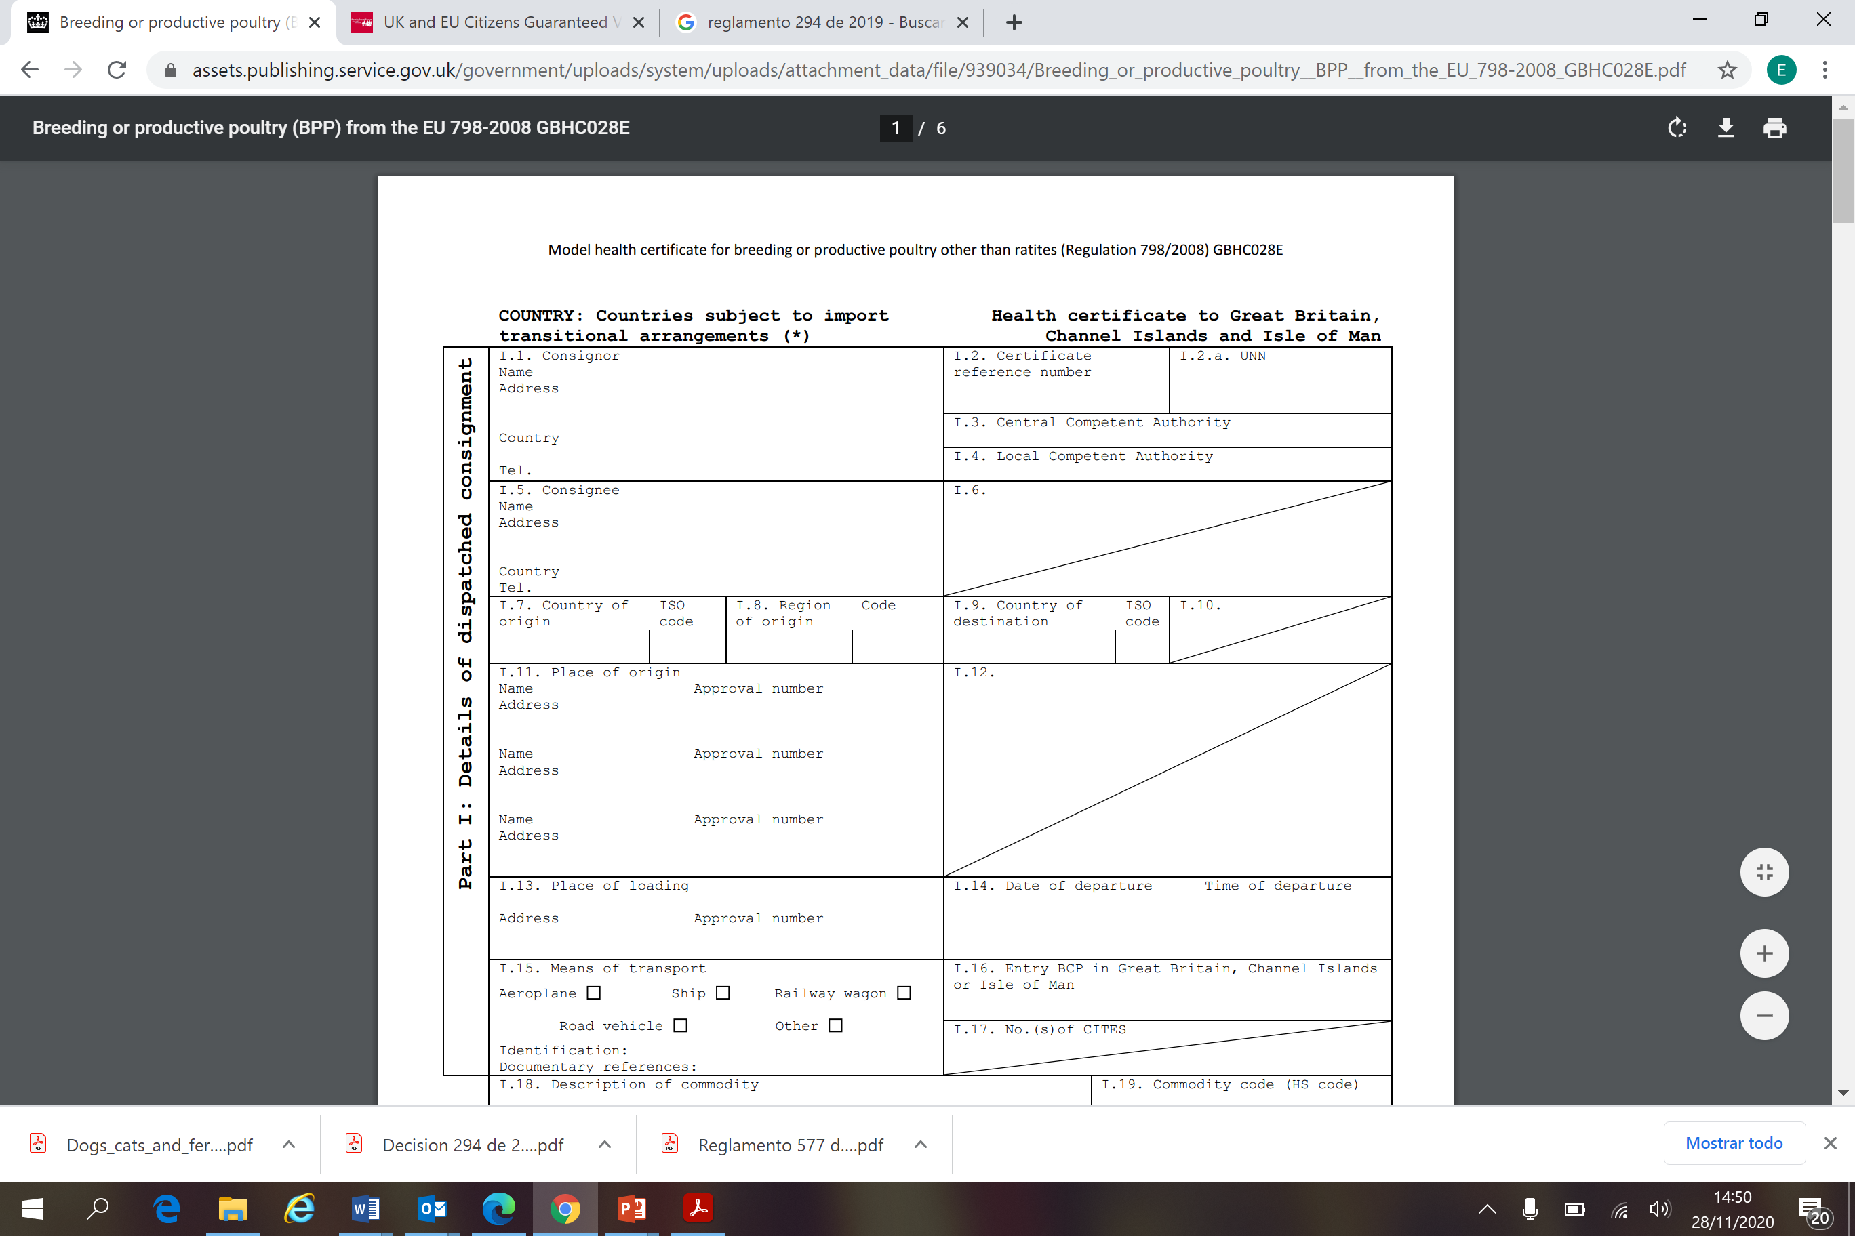

Slide 8
VEGETALES: ASPECTOS PRÁCTICOS.
Regulación exportaciones a Reino Unido
Statutory Instrument 2020 No 1527
1. PROHIBICIÓN
Schedule 6
2. REGULADOS
Resto de vegetales y productos vegetales regulados.
3. EXENTOS
Importación libre sin CF ni Inspección.
Alta Prioridad.
Schedule 10. Parts A & B.
Schedule 10. Part C.
Requisitos específicos: Schedule 7.

Slide 9
EXPORTACIONES.
Exportación de vegetales y productos vegetales
Productos exentos | Coco, piña, dátil, plátano y durián Frutos y hojas de cítricos. Frutos kiwi, caqui, mango, fruta de la pasión y guayaba | Frutos (bolas) de algodón. Hojas de curry. Productos procesados y ultracongelados

Slide 10
EXPORTACIONES.
Exportación de vegetales y productos vegetales
REQUISITOS | FASE I 1 enero 2021 | FASE II 1 abril 2021 | FASE III 1 enero 2022
Vegetales de alta prioridad ^{Maquinaria} ^{Patatas} ^{Semillas de diversas especies} Madera, Corteza, Troncos y ramas de diversas especies | Certificado fitosanitario Prenotificación, PEACH – al menos hasta febrero de 2021. Inspección en el punto de llegada o en instalaciones autorizadas. | Sin cambios | Entrada por PCF autorizado. Control documental, de identidad y físico en frontera Aumentan. los controles frente a las etapas anteriores. Tasa de Inspección fitosanitaria.

Slide 11
EXPORTACIONES.
Exportación de vegetales y productos vegetales
REQUISITOS | FASE I 1 enero 2021 | FASE II 1 enero 2022 | FASE III 1 marzo 2022
Vegetales y productos vegetales regulados: Vegetales vivos. Productos vegetales. Otros objetos, i.e. medios de cultivo, maquinaria agrícola y forestal usada, entre otros. | Sin requisitos | Certificado fitosanitario Prenotificación PEACH Inspección en el punto de llegada o en instalaciones autorizadas. | Entrada por PCF autorizado Control documental, de identidad y físico en frontera. Aumentan los controles frente a las etapas anteriores. Tasa de Inspección fitosanitaria.

Slide 12
ÚLTIMAS NOVEDADES
Solo afecta a la exportación
No se ha producido flexibilidad en las medidas de certificación y control, solamente hay un retraso en las fechas de aplicación.
Los productos de alta prioridad que ya se certifican desde el 1 de enero siguen como hasta ahora y el control se hace en destino. La única diferencia es que se aplaza la fecha de su control en el punto de control fronterizo de entrada en Reino Unido (1 enero de 2022 para vegetales y 1 de marzo de 2022 para los animales).
Para el resto de productos que había que certificar desde el 1 de abril se pospone hasta el 1 de octubre para los productos de origen animal y el 1 de enero de 2022 para los vegetales

Slide 13
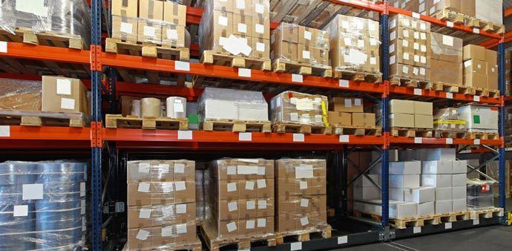
Importación y Exportación de Embalajes de Madera
Embalajes de madera en todas sus acepciones (jaulas, cajas, cajones, madera de estiba, paletas, tambores de cable y carretes) deberán ser conformes a la NIMF-1
Problema: mercancías no sujetas a control sanitario, pero los embalajes deben cumplir la norma NIMF-15
Modelos válidos de la marca NIMF-15

Slide 14
Impacto Brexit (Fuente: CEXGAN, certificados y anexos de no intervención)

Slide 15
Impacto Brexit: periodo 1 de enero 2021 a 1 de mayo
(Fuente: CEXGAN, certificados y anexos de no intervención)
 | Nº de cargamentos | Media mensual
Alimentos de origen animal | 8.291 | 2.073
Animales vivos y genética | 119 | 30
Animales de compañía (comerciales) | 858 | 215
TOTAL | 9.268 | 2.318

Slide 16
Impacto Brexit (Fuente: CEXGAN, certificados y anexos de no intervención)

Slide 17
Impacto Brexit (Fuente: Aduanas)

Slide 18
Puestos de Control Fronterizos y Centros de Inspección
El Servicio Veterinario de Inspección en Frontera desarrolla su actividad en 34 puestos de control fronterizos: 25 puertos y 9 aeropuertos; y completa la certificación de exportaciones en otros 24 centros de inspección.
El Servicio de Inspección de Sanidad Vegetal cuenta con 52 puestos de control fronterizos, 35 puertos y 17 aeropuertos; en cuanto a centros de inspección se han designado 164 almacenes, 49 viveros y 11 estaciones de camiones.

Slide 19
Todos los exportadores deberán haber realizado los siguientes trámites:
Contar con un número EORI emitido por algún Estado Miembro.
Conocer el código del producto para realizar la Declaración Aduanera y abonar los impuestos y aranceles aplicables.
Darse de alta en las aplicaciones de certificación a la exportación:
Animales y productos animales: CEXGAN.
Vegetales y productos vegetales: CEXVEG.

Slide 20
CEXVEG
https://servicio.mapama.gob.es/cexvegweb/home
CEXGAN
https://servicio.magrama.gob.es/cexgan/Acceso.aspx

Slide 21
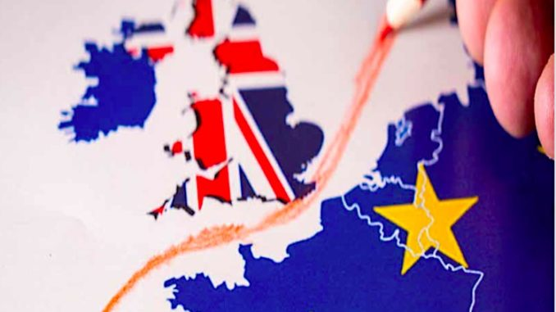
Página web del Ministerio de Agricultura, Pesca y Alimentación:
https://www.mapa.gob.es/es/ministerio/ministerio-exterior/brexit/default.aspx
- Página web de la Unión Europea:
https://ec.europa.eu/info/european-union-and-united-kingdom-forging-new-partnership_en
- Página web de la Comisión Europea donde se encuentran las más de 100 comunicaciones
preparatorias publicadas por sectores a lo largo de las negociaciones con el Reino Unido según el
artículo 50.
https://ec.europa.eu/info/european-union-and-united-kingdom-forging-new-partnership/future-partnership/gettingready-
end-transition-period_es
- Página web del gobierno de Reino Unido:
https://www.gov.uk/transition

